Slide 1
OH创新大赛赛道三作品提交
算法随想 AlgoFlow
手机记思路，电脑接着写；AI 帮你理清想法
Chino 队
2026 年 10 月

Slide 2
01
创作简介
02
应用核心功能
03
创新性
04
商业价值
05
Demo 演示

Slide 3
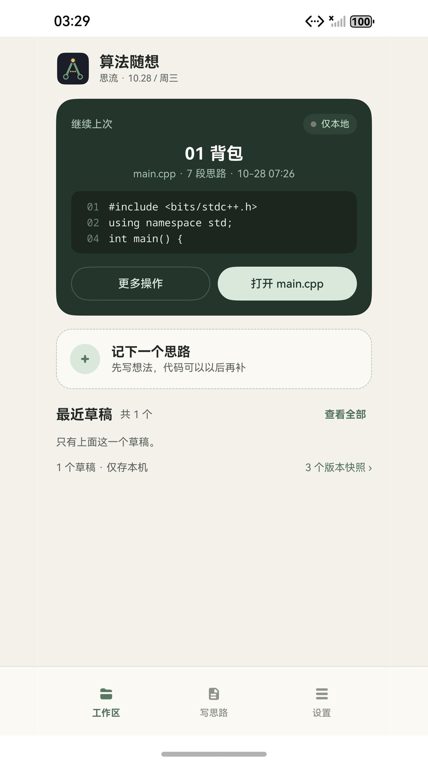
创作简介
为什么做这款 APP
刷题时的灵感常出现在通勤、排队这些碎片时间，可手机上写不了代码，回到电脑思路又忘了；现有 AI 工具总是直接给出标准答案，用户失去了自己验证思路的机会。AlgoFlow 让你在手机随手记下思路和代码、在电脑上接着写，AI 只把你的想法整理清楚，不替你换成答案。
怎么用
① 手机记思路
碎片时间随手写
② 电脑接着写*
浏览器打开同一草稿
③ AI 忠实整理*
只翻译，不给答案
④ 复写再对比
自己写完再比对
应用一句话亮点
手机记思路，电脑接着写；AI 帮你理清想法。
* 双端同步与 AI 在演示视频（Debug 包）中展示；应用市场版本为不联网单机版。
应用市场版首页

Slide 4
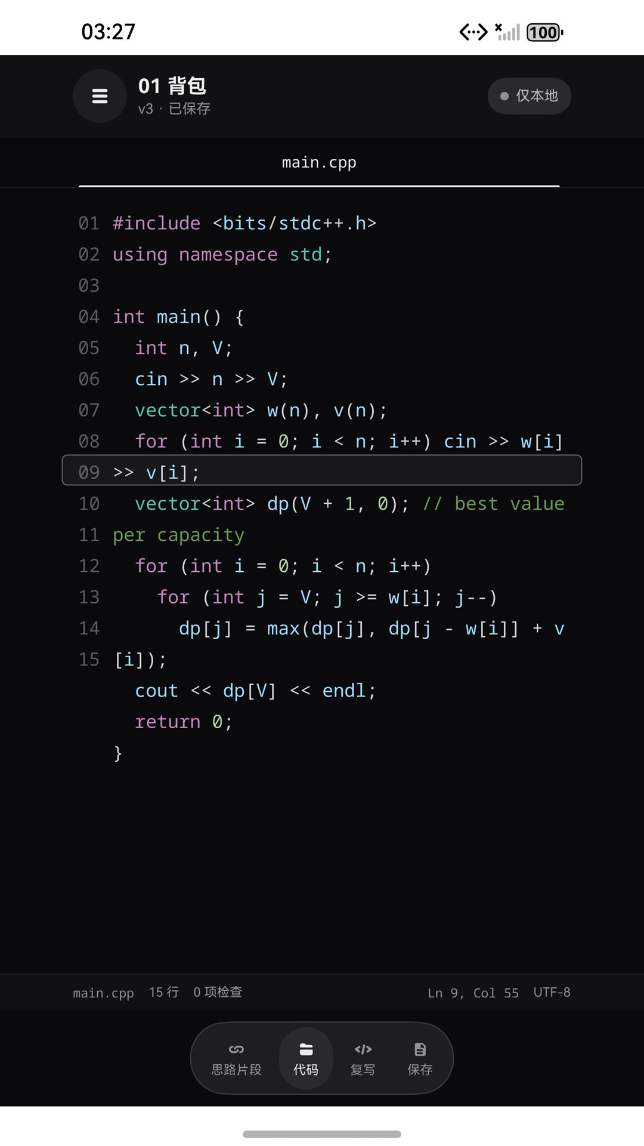
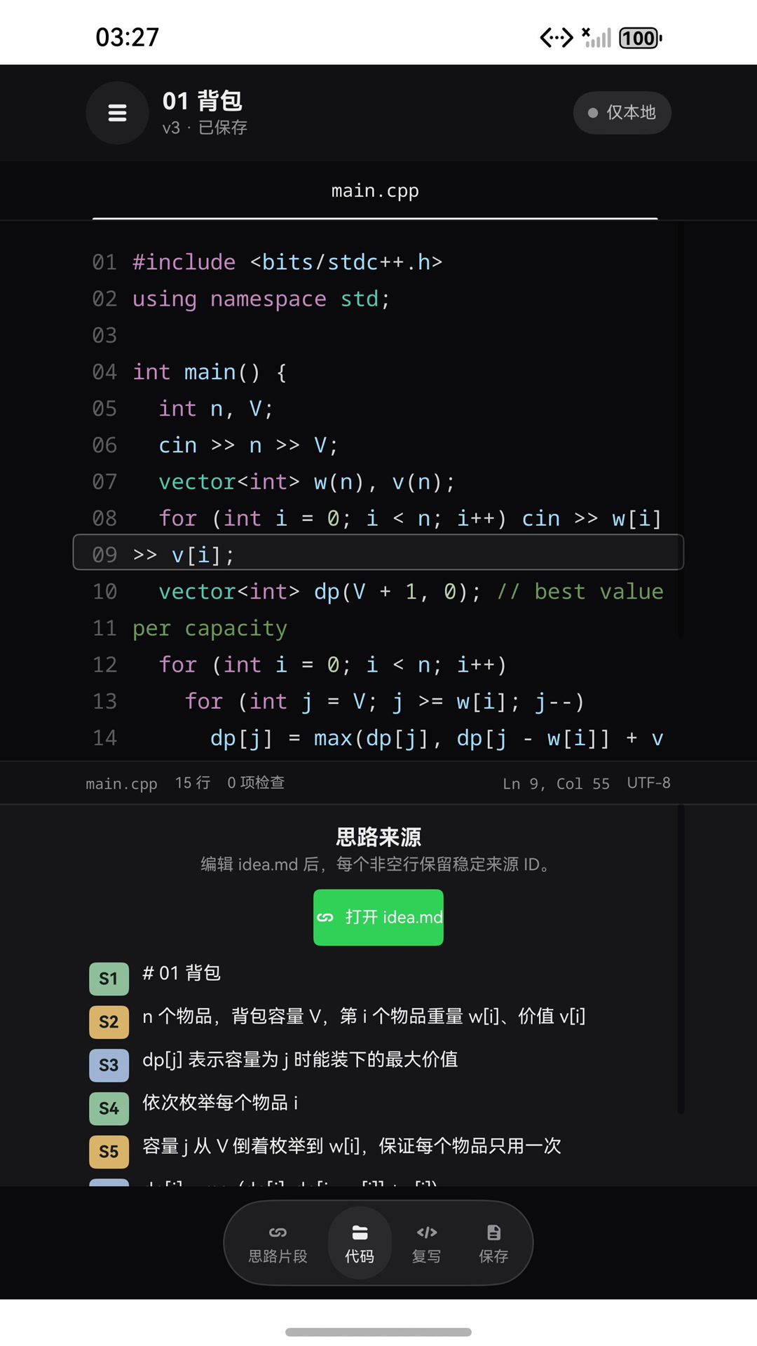
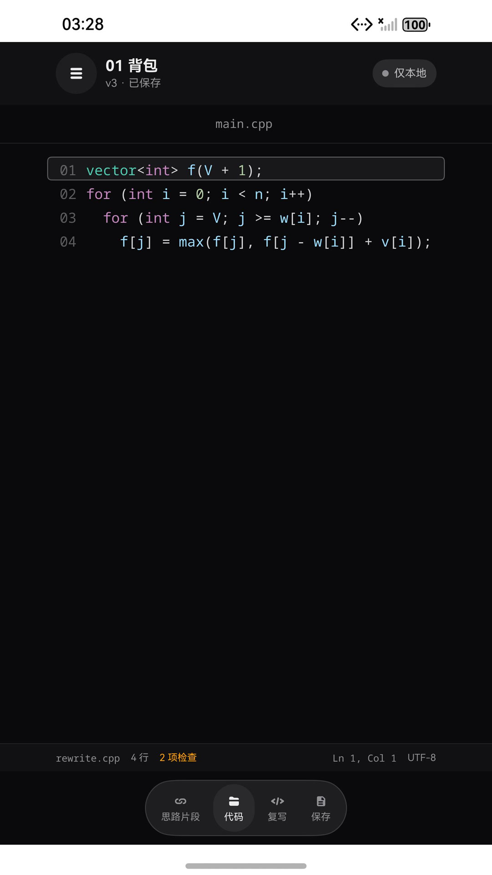
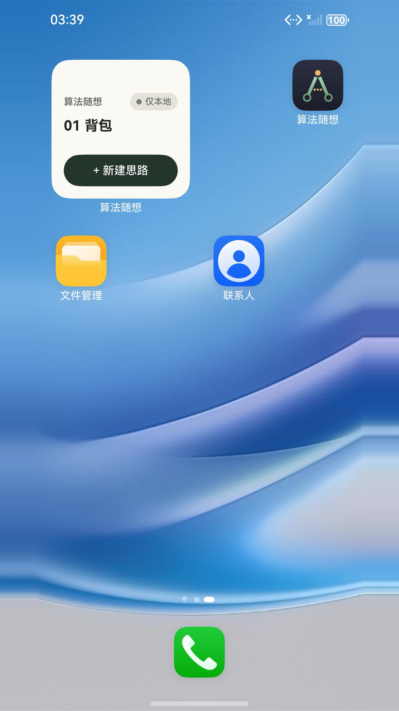
应用核心功能
手机就是代码编辑器：首屏即可编辑的 main.cpp，行号、当前行高亮、等宽字体，碎片时间也能读改代码。
手机电脑编辑同一草稿*：扫码或配对码连接后双向同步；版本冲突保留两份副本由你选择，不静默覆盖。
思路按句拆分：每句思路有稳定编号，AI 整理出的每一步都能追溯到你写的那句话。
AI 忠实转换*：按原思路生成伪代码或 C++ 片段，指出缺失与风险，不偷偷补成正确解法。
隐藏后复写对比*：先隐藏 AI 结果自己重写，再逐步骤对比遗漏与新增，保留学习过程。
桌面服务卡片：不打开应用即可查看最近草稿，一键新建思路、点击直达草稿。
main.cpp 编辑器
思路片段
独立复写
服务卡片
截图为应用市场版（不联网单机版）在 HarmonyOS 模拟器上的本地验证结果。
* 标注功能只在 Debug 包中启用（见演示视频）：AI 经开发者电脑上的本机 AI Gateway 调用真实大模型，同步为局域网 HTTP，均需自行提供端点，不含云端服务。

Slide 5
创新性
体验的创新与提升
思路优先，不给答案：AI 默认只做忠实转换，即使思路有误也照实整理并标出风险；提示与完整解题是独立模式，必须由你主动选择。
先自己写再对比：AI 结果可以隐藏，独立复写后逐步骤比对，保留自主思考的过程。
跨端接力*：手机端是原生 ArkTS 应用，电脑端是浏览器工作台，两端共用同一套数据契约和同步协议。
离线优先：草稿与待同步操作存于本地数据库，断网照常写，联网后再同步，冲突不丢数据。
接入的鸿蒙特性
服务卡片：桌面卡片显示最近草稿标题与状态，一键新建思路、点击直达对应草稿；卡片只读本地快照，不展示代码正文。
ArkTS + ArkUI 原生开发：Stage 模型；关系型数据库（RDB）保存草稿与离线队列，带显式版本迁移。
Scan Kit 扫码配对*：调用 HarmonyOS 系统扫码界面连接电脑，应用无需申请相机权限；不支持的设备可手输配对码。
ArkGuard 混淆：Release 包启用代码混淆。
* 同步相关能力只在 Debug 演示包中启用；应用市场版本为不联网单机版。

Slide 6
商业价值
用户范围
算法竞赛选手
数据结构与算法课程学生
准备技术面试的开发者
用户反馈
上架后通过应用市场评论收集
结合社团试用收集反馈
商业潜力（规划中，尚未实施）
基础的记录、编辑与同步功能免费
后续可提供托管同步与 AI 服务订阅
面向高校课程与竞赛社团提供班级工作区
核心价值：把碎片时间里的算法思路留住，让 AI 帮学习者理清思路，而不是替他们写答案。

Slide 7
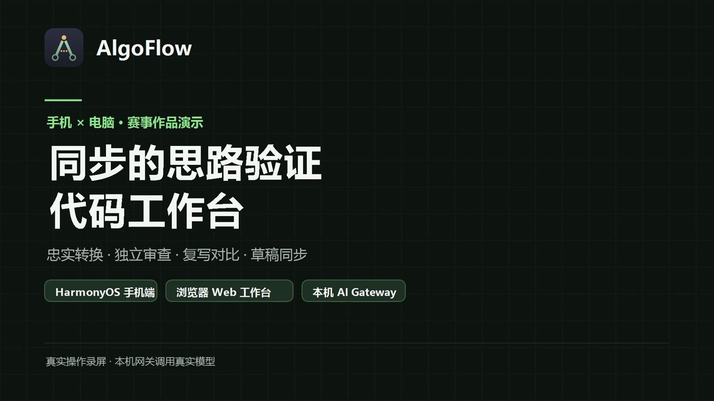
Demo
演示主线（约 2 分 20 秒）
准备
01
02
03
04
05
06
07
08
09
电脑端写下思路与 main.cpp 初稿
电脑端发起手机配对
手机输入配对码连接电脑
手机端编写 main.cpp
保存草稿并同步到 Web
AI 忠实转换（真实模型）
独立复写 rewrite.cpp
复写与 AI 代码对比
手机端保存复写并同步
Web 端确认配对与同步结果
演示视频：随本 PPT 一并提交（约 2 分 20 秒，1080p）
画面为真实操作录屏（手机端为模拟器）；AI 结果由真实大模型生成。
录制环境：HarmonyOS 模拟器（Mate 70 Pro，API 20）+ 本机浏览器 Web 工作台 + 局域网 sync-api，属于本地验证。录像使用 Debug 包，AI 经开发者电脑上的本机 AI Gateway 调用真实大模型，不是应用提供的云端服务；应用市场版本为不联网单机版，不含同步与 AI 入口。

Slide 8
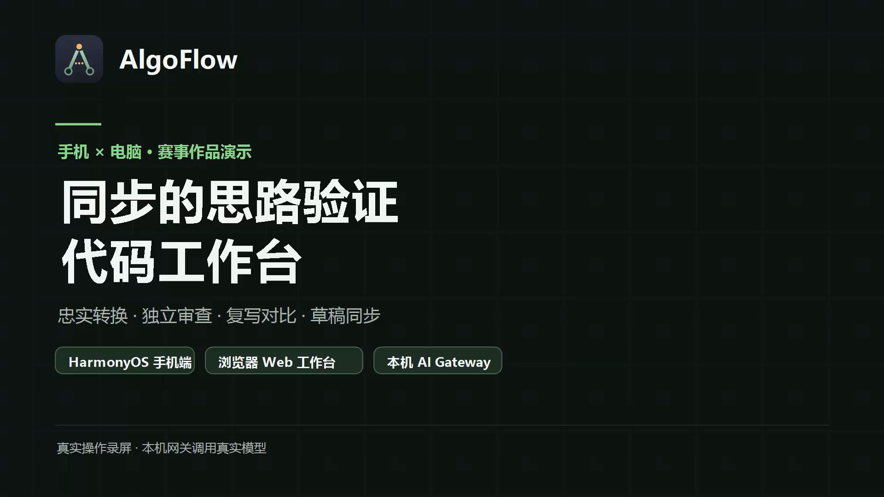

Slide 9
谢 谢

